Slide 1
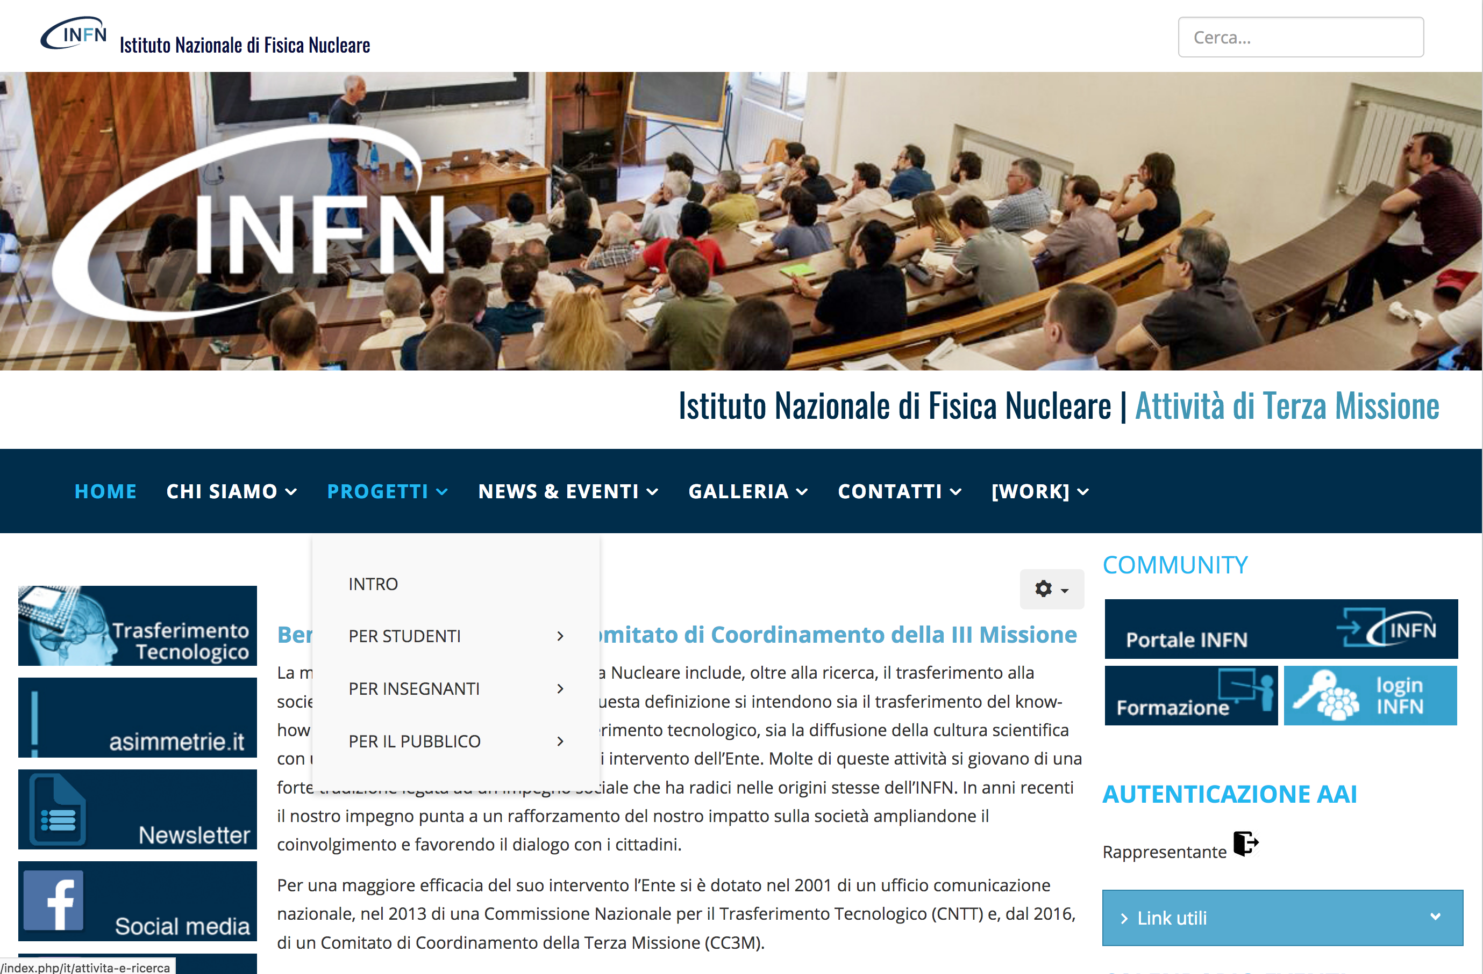
Il sito web della C3M

Slide 2
In condizioni “ragionevoli” per la apertura al pubblico
Chiedo una settimana di verifica ai membri della CC3M prima dell’apertura ufficiale
Cosa manca:
Abilitare specifici permessi a gruppi di persone (AAI), fatto ma solo in parte (ancora non funziona). Non è detto che AAI sia lo strumento adatto in questo caso, occorre l’aiuto di un esperto
Sistemare la “Galleria” e “News ed Eventi”
Repository di documenti interni: INDICO, Alfresco o altro? Un possibile candidato: DocDB (serve manpower, poco ma esperto)

Slide 3
Attività periodiche necessarie:
Aggiornare calendario, news feeds ecc.
Serve l’aiuto di tutti: propongo allo scopo di organizzare una giornata di training al CNAF con un esperto di Joomla (io come allievo).
Occorre identificare con precisione chi manutiene cosa (ad es. da AggiornaMenti ho già dei candidati)

